Slide 1
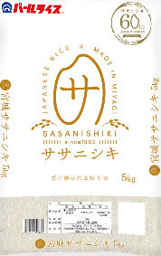
すくすくみやぎっ子通信
令和６年５月号
季節ごとに宮城の旬の農林水産物をご紹介します！
みやぎ米 宮城県は全国でも４番目の米どころ！！
○全国の主食用米の生産状況（令和５年産）
順位 | 都道府県名 | 生産量（トン） | 生産面積（ha）
1 | 新潟県 | 514,100 | 100,600
2 | 北海道 | 475,900 | 82,200
3 | 秋田県 | 385,800 | 69,900
4 | 宮城県 | 323,800 | 57,200
5 | 山形県 | 308,600 | 52,400
北日本の道県が名を連ねる中、宮城県も堂々の４位。県内に留まらず、全国の皆さんにお米を供給する日本有数の「米どころ」になっています。
出典：農林水産省「作物統計調査」
○県内の生産状況（令和５年産）
県北部の生産量が特に多いですが、全県的にお米が生産されています。特に宮城県では、農薬や化学肥料を使う量を減らした「環境保全米」の栽培に力を入れており、多くの市町村の学校給食で提供されています。
順位 | 市町村名 | 生産量（トン） | 生産面積（ha）
1 | 登米市 | 58,300 | 9,850
2 | 大崎市 | 52,300 | 9,090
3 | 栗原市 | 52,200 | 9,180
出典：農林水産省「作物統計調査」
○おすすめの品種
宮城県では、「お米は食べわける時代。だから、みやぎ米」をキャッチフレーズに、宮城県で作った４品種をおすすめしています。さっぱりとおかずを引き立てる「ササニシキ」、どんな料理にも合う優等生の「ひとめぼれ」、もっちり食感と甘みを味わう
「だて正夢」、玄米なのに白米のように炊ける、栄養豊富な「金のいぶき」。ぜひ、食べ分けて品種ごとの違いを実感してみてください。

Slide 2
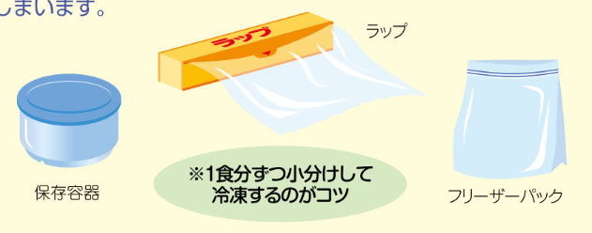
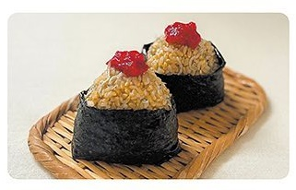
○おいしさを維持するお米の保存方法
保存場所は、高温・湿気・直射日光を避けることがポイントです。また、匂いが移るのを避けるため、保存場所には香りの強いものを一緒に置かないようにしてください。
米びつを使う場合は、家の中の比較的涼しいところに置き、定期的に拭いて乾燥させるなど、日ごろから清潔にしておく必要があります。継ぎ足しは避け、中を拭いてから新しいお米を入れるようにしましょう。
冷凍する場合は、ご飯が熱々のうちに茶わん一杯分ずつ小分けしてふんわりとラップに包むかフリーザーパックに入れ、冷ましてから冷凍庫に保存します。冷凍で３週間ぐらいはもちますが、早めに食べましょう。
冷蔵庫で保管するとご飯が乾燥し硬くなり、風味を損ないます。
○おすすめの料理 「金のいぶき」の梅じゃこおにぎり
作り方
①「金のいぶき」は洗い、炊飯釜に入れ、水を１合目盛りまで加え炊飯する。
② ①にじゃこ、食塩を加えて混ぜ合わせ、3等分しておにぎり型に形成する。
③ ②を切ったのりで包み、叩いた梅干しを乗せて完成。
※ キッチンスタジオ具樂の主宰、料理研究家 早坂明子さんにご考案いただいたレシピです。
材料と分量
◆米（金のいぶき） １合
◆焼のり 適量
◆じゃこ 15g
◆梅干し 1～2粒
◆食塩 少々
○食べ頃カレンダー
新米が出回り始めるのは10月ですが、すぐ出荷されないお米も温度・湿度を管理された倉庫で保管され、１年を通じておいしくお召し上がりいただけます。
１月 | ２月 | ３月 | ４月 | ５月 | ６月 | ７月 | ８月 | ９月 | 10月 | 11月 | 12月
苗づくり
田植え～栽培管理
収穫
通年販売
発行：宮城県 農政部 みやぎ米推進課、農業政策室
電話：０２２－２１１－２８９２ メール：noseise-f@pref.miyagi.lg.jp
ホームページ：https://www.pref.miyagi.jp/soshiki/noseise/index.html

